Slide 2
Compasión y misericordia
Proverbios 14:21
Notes:
Compasión y misericordia
Pr. João Luiz Marcon – Diretor do SALT/FAP
Texto bíblico base: “Quem despreza o próximo comete pecado, mas como é feliz quem trata com bondade os necessitados!” (Pv 14:21).

Slide 3
Desde su comienzo, el cristianismo reveló ser una religión de amor por medio de la compasión y misericordia con los pobres.
Notes:
Desde su comienzo, el cristianismo reveló ser una religión de amor por medio de la compasión y misericordia con los pobres.

Slide 4
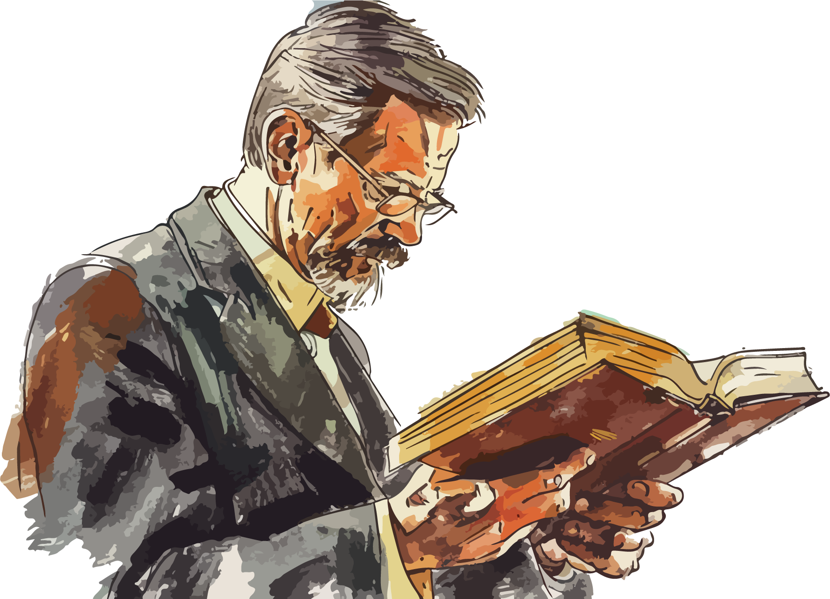
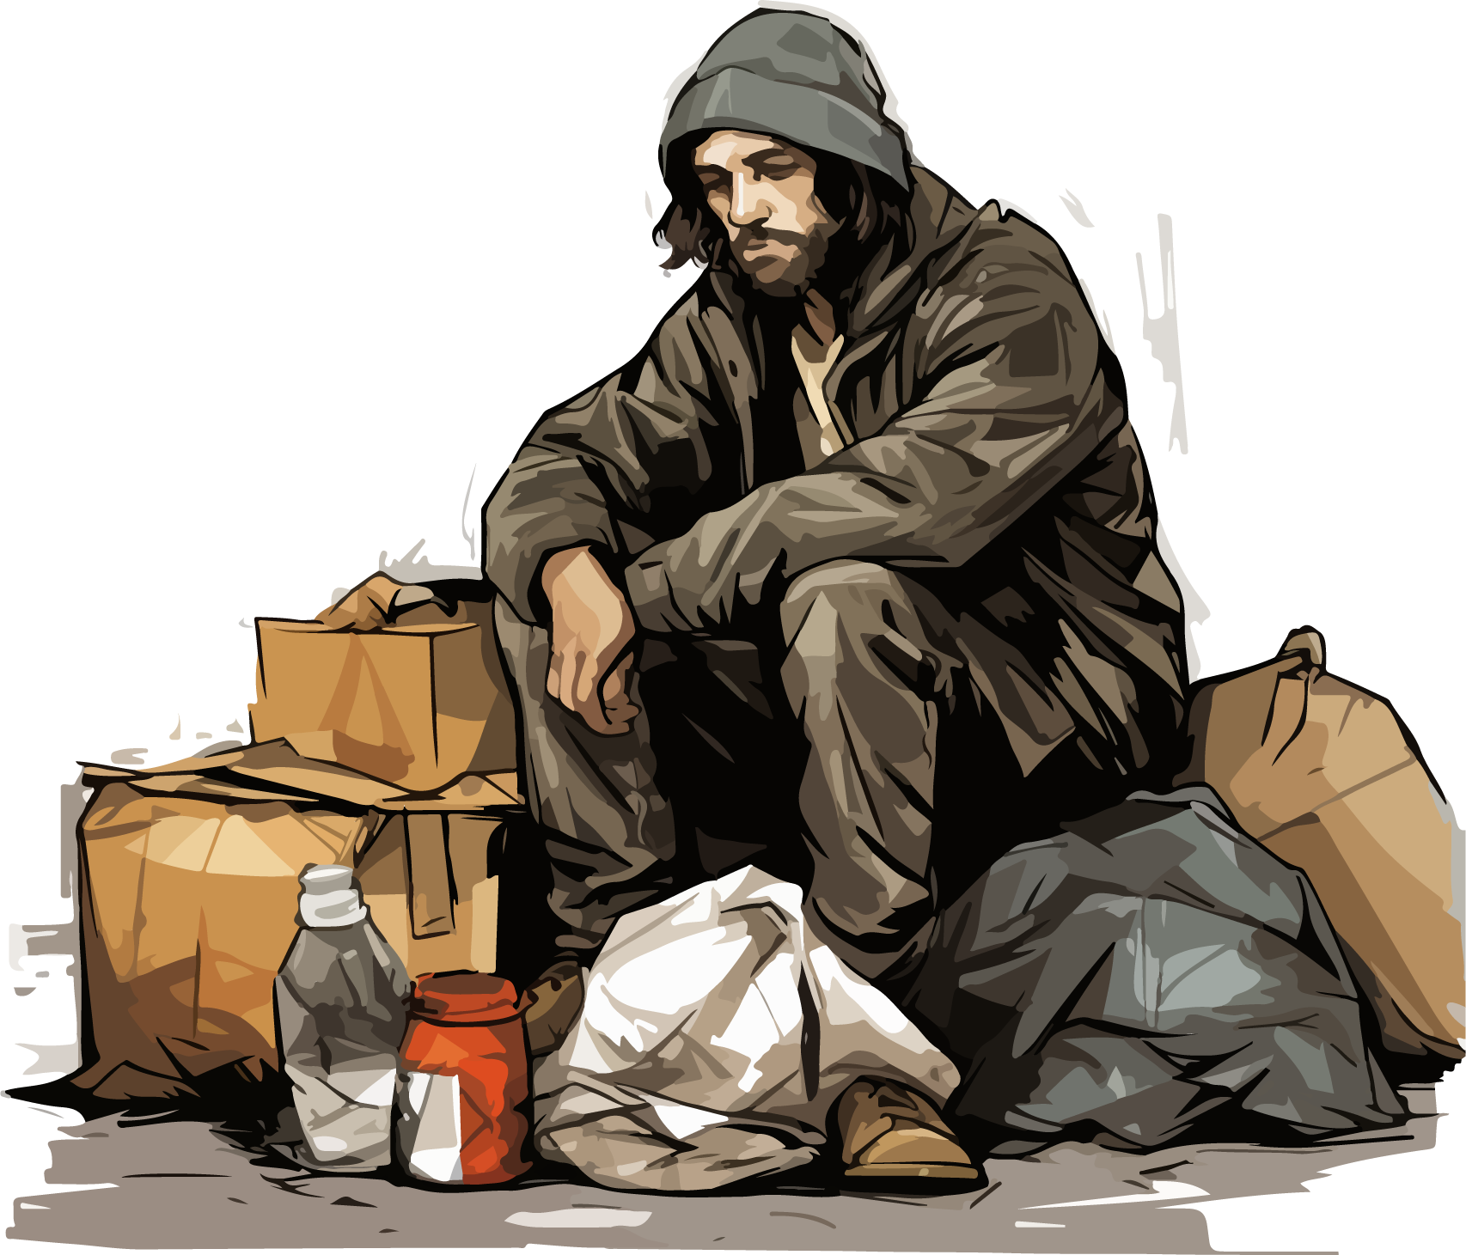
Lorenzo era un diácono muy generoso, especialmente con los pobres.
Notes:
Ilustración: Lorenzo era un diácono muy generoso, especialmente con los pobres. Vivió en Aragón, ciudad del Imperio Romano en el siglo I. Durante una de las persecuciones a los cristianos, le ordenaron que trajera a un oficial romano algunos de los “tesoros de la iglesia”. Lo que trajo fueron algunos pobres, miserables y lisiados y se refirió a ellos de esta manera: “Estos son los tesoros de la iglesia”. Por haber respondido así fue quemado hasta morir. Hoy, en Fort Lauderdale, Florida existe un refugio en homenaje al diácono cristiano: la Capilla San Lorenzo. Ese refugio ofrece alimento a los desamparados, una casilla postal, consejería, referencias de empleo, baños, servicios de capellanía, teléfono y mucho más. La misión de Cristo por los pobres influenció a la iglesia de Fort Lauderdale.

Slide 5
En Lucas 4:18, 19
El evangelista presenta la identidad y la misión mesiánica del Señor y muestra una agenda de sus acciones en el ministerio en favor de la humanidad caída: “dar buenas nuevas a los pobres”, “pregonar libertad a los cautivos y vista a los ciegos”, “a poner en libertad a los oprimidos” y “a predicar el año agradable del Señor”.
(Luc. 5:12-32; 6: 6-11; 7:11-17, 36-47; 8:43-56; Isa. 61:1-2)
Notes:
Según historiadores del tiempo del Imperio Romano, la caridad tenía poco alcance en la vida de las personas, especialmente para los que más necesitaban. Cualquier ayuda tenía un propósito cargado de segundas intenciones. Sin embargo, Jesús nació e hizo toda la diferencia.
En Lucas 4: 18, 19 el evangelista presenta la identidad y la misión mesiánica del Señor y muestra una agenda de sus acciones en el ministerio en favor de la humanidad caída: “dar buenas nuevas a los pobres”, “pregonar libertad a los cautivos y vista a los ciegos”, “a poner en libertad a los oprimidos” y “a predicar el año agradable del Señor”." (Luc. 5:12-32; 6: 6-11; 7:11-17, 36-47; 8:43-56; Isa. 61:1-2).

Slide 6
Y si Jesús no hubiera nacido,
¿habría salvación para los pobres?
Notes:
El relato de todo el evangelio es un testimonio de esas acciones que revelan que su encarnación tenía objetivos de restauración y redención (Juan 1:16; 3:16). Esas acciones revelan también el bondadoso cuidado de Cristo por todos, incluyendo a los pobres de la sociedad.
¿Y si Jesús no hubiera nacido habría salvación para los pobres?

Slide 7
JESÚS
NACIÓ PARA DIGNIFICAR A LOS POBRES
Lucas 5:12-15
Notes:
II. Jesús nació para dignificar a los pobres (Luc. 5:12-15)

Slide 8
Pensamientos de la época de Cristo
Había una idea de que el sufrimiento de los pobres se debía al hecho de que esa clase de personas estaba maldecida como resultado de sus propias elecciones.
Notes:
Entre os pensamientos da época de Cristo estaba la idea de que el sufrimiento de los pobres se debía al hecho de que esa clase de personas estaba maldecida como resultado de sus propias elecciones. Jesús nació para “dar buenas nuevas a los pobres” y “pregonar libertad a los cautivos” (Luc. 4:18; 6:20); o sea, proclamar las buenas nuevas de que él es el Salvador, el Cristo y el Señor (Luc. 2:11).

Slide 9
¿Quiénes eran los
POBRES
Notes:
¿Quiénes eran los pobres? La respuesta es bien amplia, pero en principio eran los que tenían pocos recursos financieros o bienes, o ningún recurso. Los pobres estaban entre las multitudes que seguían a Jesús. Lo que vemos es que Jesús convivía con personas pobres porque tenía compasión de ellas. Él suplía sus necesidades y las evangelizaba.

Slide 10
Cuando Lucas habla de los pobres
menciona también a los mancos, los cojos y los ciegos.
(Luc. 7:22; 14:14, 21)
Notes:
Cuando Lucas habla de los pobres menciona también a los mancos, los cojos y los ciegos, (Luc. 7:22; 14:13, 21). Tomemos como ejemplo el leproso de Lucas 5:12-15. Los leprosos estaban entre las personas pobres de la época. Al mencionar al leproso, Lucas se refiere a una persona con una enfermedad contagiosa y mortal. Sin condiciones de trabajar, era separada de la convivencia social y dependía de la generosidad y piedad de otros. La lepra era considerada el castigo de Dios sobre una persona. El leproso era insultado y repelido con piedras para que no se acercara a los saludables.

Slide 11
El Salvador reveló el amor divino al tocar al leproso…
Notes:
Lucas dice que las buenas nuevas de salvación llegaron al leproso por medio de la acción y las palabras de Jesús. El leproso se acercó a Jesús, suplicándole que, si fuera la voluntad del Maestro, él podría purificarlo. El hombre enfermo humildemente se sometió a la soberanía de Cristo, no dudando del poder ni de la compasión de Jesús. Pero, el Dador de la vida hizo algo fuera de lo común para sus días. Antes de decir alguna palabra, Jesús extendió su brazo y lo tocó. El Salvador reveló el amor divino al tocar al leproso, porque nadie podría hacer una acción así sin ser también considerado impuro. En lenguaje no verbal, Jesús le devolvió la dignidad y el respeto humano. Después, Jesús restableció su salud con palabras del poder creador y restaurador.

Slide 12
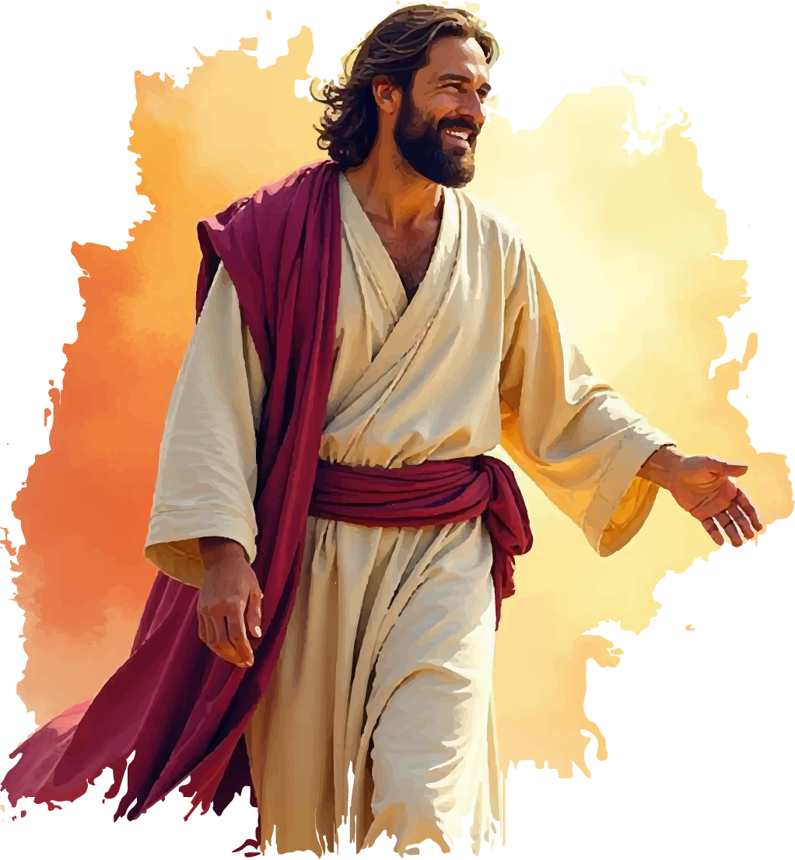
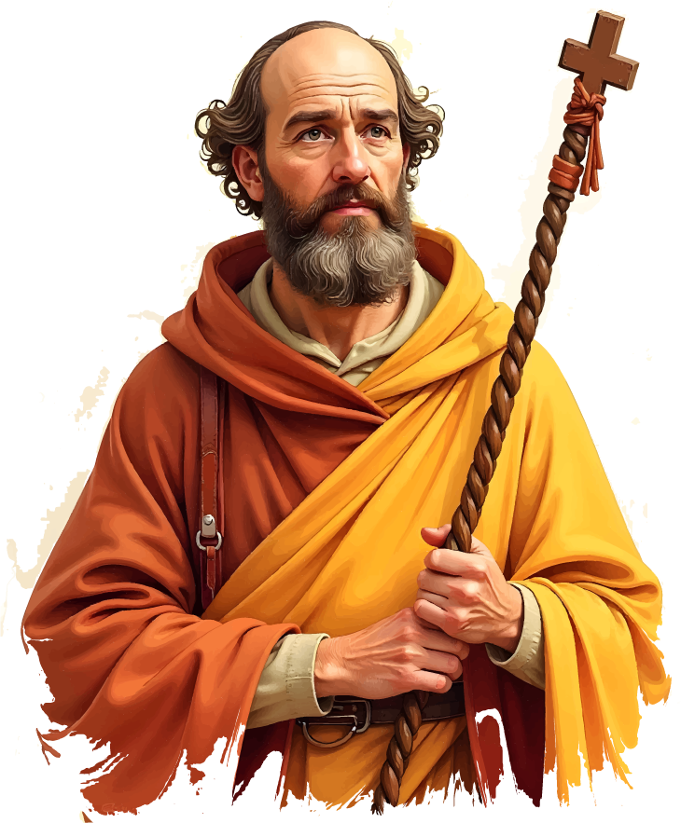
Las actitudes de Jesús inspiraron a Francisco de Asís a dejar su vida opulenta de placeres y a convertirse al Señor.
Notes:
Las actitudes de Jesús inspiraron a Francisco de Asís a dejar su vida opulenta de placeres y a convertirse al Señor. El joven rico abandonó todo para ayudar a quien necesitaba y a predicar el evangelio a los pobres. Algo que marca la vida de ese hombre es la manera como cuidaba de los leprosos al crear refugios para atenderlos. Cierta vez, Francisco encontró a un leproso al borde del camino; al contario de la mayoría de las personas que se mantenía a la distancia del enfermo él sintió profunda compasión y comprendió que esa persona necesitaba del amor de Cristo y del cuidado humano. Los que testificaron ese encuentro quedaron impresionados y perplejos con la actitud de Francisco, pero él explicó que al servir al leproso estaba sirviendo a Cristo.

Slide 13
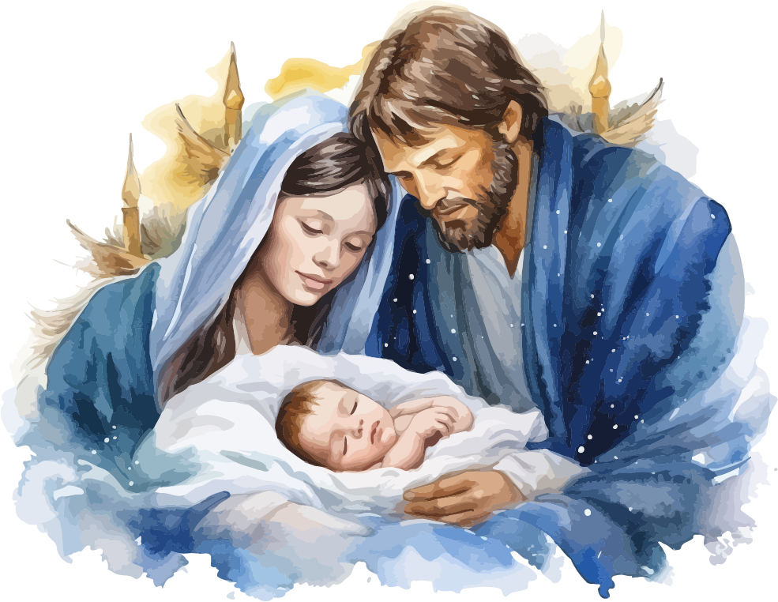
Y si Jesús no hubiera nacido,
¿habríamos conocido su ejemplo de cuidado y ayuda a los pobres y necesitados?
Notes:
Jesús cura y salva a la persona pobre, pero también cura y salva a la persona egoísta. Jesús nació e hizo toda la diferencia en la vida de los pobres leprosos, en la vida de Francisco y en la vida de millones de cristianos durante siglos. Ciertamente él hará toda la diferencia en su vida.
¿Y si Jesús no hubiera nacido hubiéramos conocido su ejemplo de cuidado y ayuda a los pobres y necesitados?

Slide 14
JESÚS
NACIÓ PARA DAR EL EJEMPLO DE ATENDER A LOS QUE NECESITAN AYUDA
Lucas 8:26-34
Notes:
III. Jesús nació para dar el ejemplo de atender a los que necesitan ayuda (Luc. 8:26-34).

Slide 15
Jesús tuvo compasión de un endemoniado gadareno.
(Lucas 8:26-34)
Notes:
Veamos otro ejemplo de evangelio de Lucas, donde observamos que Jesús tuvo compasión de un endemoniado gadareno (Luc. 8:26-34). Ese hombre andaba entre los sepulcros. Tal vez hoy sería un vagabundo, sin techo, sin familia, que había perdido el juicio por los vicios y pecados. Estaba desnudo y furioso (Mat. 8:28). Era tanto el miedo de las personas que lo ataban con cadenas y grillos; sin embargo, el endemoniado los despedazaba (Mar. 5:4). El gadareno era totalmente esclavo de Satanás.

Slide 16
¡Cristo lo…
…ayudó!
Notes:
Cumpliendo su papel como Libertador mesiánico, Jesús oyó el clamor de esa persona por liberación del cautiverio del diablo. Después de su liberación, el hombre estaba en su sano juicio, vestido y sentado a los pies de Jesús. Había sido curado espiritual y mentalmente de su estado deplorable. El maestro mismo le enseñó el evangelio. ¡Cristo lo recibió y ayudó!

Slide 17
Es importante decir …
…que Jesús nos da el ejemplo de una vida llena de significado en favor de los necesitados.
Notes:
Es importante decir que Jesús nos da el ejemplo de una vida llena de significado en favor de los necesitados. Pero Jesús no solo da el ejemplo; también ofrece el poder para vivir una vida de compasión y misericordia como él vivió; una vida fructífera es posible cuando vivimos unidos a él (Juan 15).

Slide 18
El libro de Hechos…
…es la continuación de la vida y del ministerio de Cristo, solo que en la vida de sus discípulos.
Notes:
Ese ejemplo se lo puede ver en otro libro del médico Lucas, Los Hechos de los Apóstoles. El libro de Hechos es la continuación de la vida y del ministerio de Cristo, solo que en la vida de sus discípulos. La misión profética de Jesús continúa con hombres y mujeres transformados y llenos del Espíritu Santo. Ellos produjeron los frutos de amor, bondad, compasión y misericordia por todos, en especial por los pobres. De modo que fueron llamados cristianos, o sea, pequeños cristos. Los no cristianos vieron en los seguidores de Cristo el propio Jesús en compasión y misericordia.

Slide 19
Y si Jesús no hubiera nacido,
¿habríamos conocido el perdón de Dios por los pobres pecadores?
Notes:
El amor de Cristo impulsaba a la iglesia a enseñar, sanar y predicar el evangelio a todas las personas y en todos los lugares. La iglesia era receptiva como Jesús. Si había necesitados, estaba dispuesta a proveerles lo que necesitaban (Hech. 4:24, 35). Para suplir las necesidades existía un fondo que tenía en vista ayudar a los pobres, esclavos, viudas, los huérfanos, los extranjeros, sean cristianos o no. El poder del evangelio daba cuidado y ayuda a quien la necesitaba. Los primeros cristianos amaban a Jesús y a las personas por quienes murió. Cada ser humano, aun estando bajo el poder del enemigo, era importante para la iglesia. La iglesia hizo la diferencia en los días apostólicos porque seguía el amor y el ejemplo de Jesús. Porque un día él nació y toda persona es importante. Usted es importante para Jesús.
¿Y si Jesús no hubiera nacido hubiéramos conocido el perdón de Dios por los pobres pecadores?

Slide 20
JESÚS
nació para conceder una vida nueva a todos.
Lucas 8:43-48
Notes:
IV. Jesús nació para conceder una vida nueva a todos (Lc 8:43-48)

Slide 21
La mujer creyó que Cristo la sanaría de su enfermedad y le daría una vida nueva.
Notes:
La última historia que tomamos del evangelio de Lucas viene de la mujer sanada de hemorragia. Ella sufría de la enfermedad hacía doce años y era rechazada socialmente. Todo indica que había gastado sus recursos con médicos para ser curada y volver a tener una vida normal. Esa mujer también era cautiva de la enfermedad y oprimida emocionalmente por la situación en que se encontraba.
La mujer creyó que Cristo la sanaría de su enfermedad y le daría una vida nueva. Por la fe tocó el borde del manto de Jesús, y el Señor la libró de su mal, y le concedió el “año aceptable del Señor” (Luc. 4:19). La expresión “año aceptable del Señor” se refiere al año del jubileo (Lev. 25:8-34). El jubileo ocurría cada cincuenta años y anunciaba la liberación de los esclavos, el perdón de las deudas a los pobres y empobrecidos y el regreso a su herencia perdida por las malezas de la vida. La mujer curada estaba ahora en el jubileo mesiánico que Jesús anunció en la sinagoga de Nazaret en Lucas 4:18, 19. El jubileo representaba el inicio de una vida nueva para todos los liberados del cautiverio y la opresión; una vida nueva para los pobres.

Slide 22
La pobreza siempre existió en la Tierra
Tenemos como ejemplo en nuestro medio los proyectos de:
y otros.
Notes:
La pobreza siempre existió en la Tierra. Sin embargo, la Iglesia de Cristo hizo mucho para disminuir la pobreza. Tenemos como ejemplo en nuestro medio los proyectos de ADRA, ASA, Más amor en Navidad, hogares de niños, orfanatos, asilos, hospitales, refugios, etc. Muchos de los proyectos de la Iglesia son como el jubileo, oportunidades de reiniciar la vida. Es lo que Cristo ofrece: un nuevo comienzo.
El “año aceptable del Señor” es la invitación para aceptar la gracia perdonadora y restauradora de Cristo. Juan 3:16 afirma: “Porque de tal manera amó Dios al mundo, que ha dado a su Hijo unigénito, para que todo aquel que en él cree, no se pierda, mas tenga vida eterna”. Dios quiere perdonar nuestras faltas llamadas pecado. Él nos ama y quiere transformar nuestra vida. Dios quiere salvarnos de nuestras miserias espirituales, físicas, emocionales y sociales. ¿Usted desea el perdón transformador de Cristo?

Slide 23
VAMOS A
REFLEXIONAR
Notes:
V. CONCLUSIÓN

Slide 24
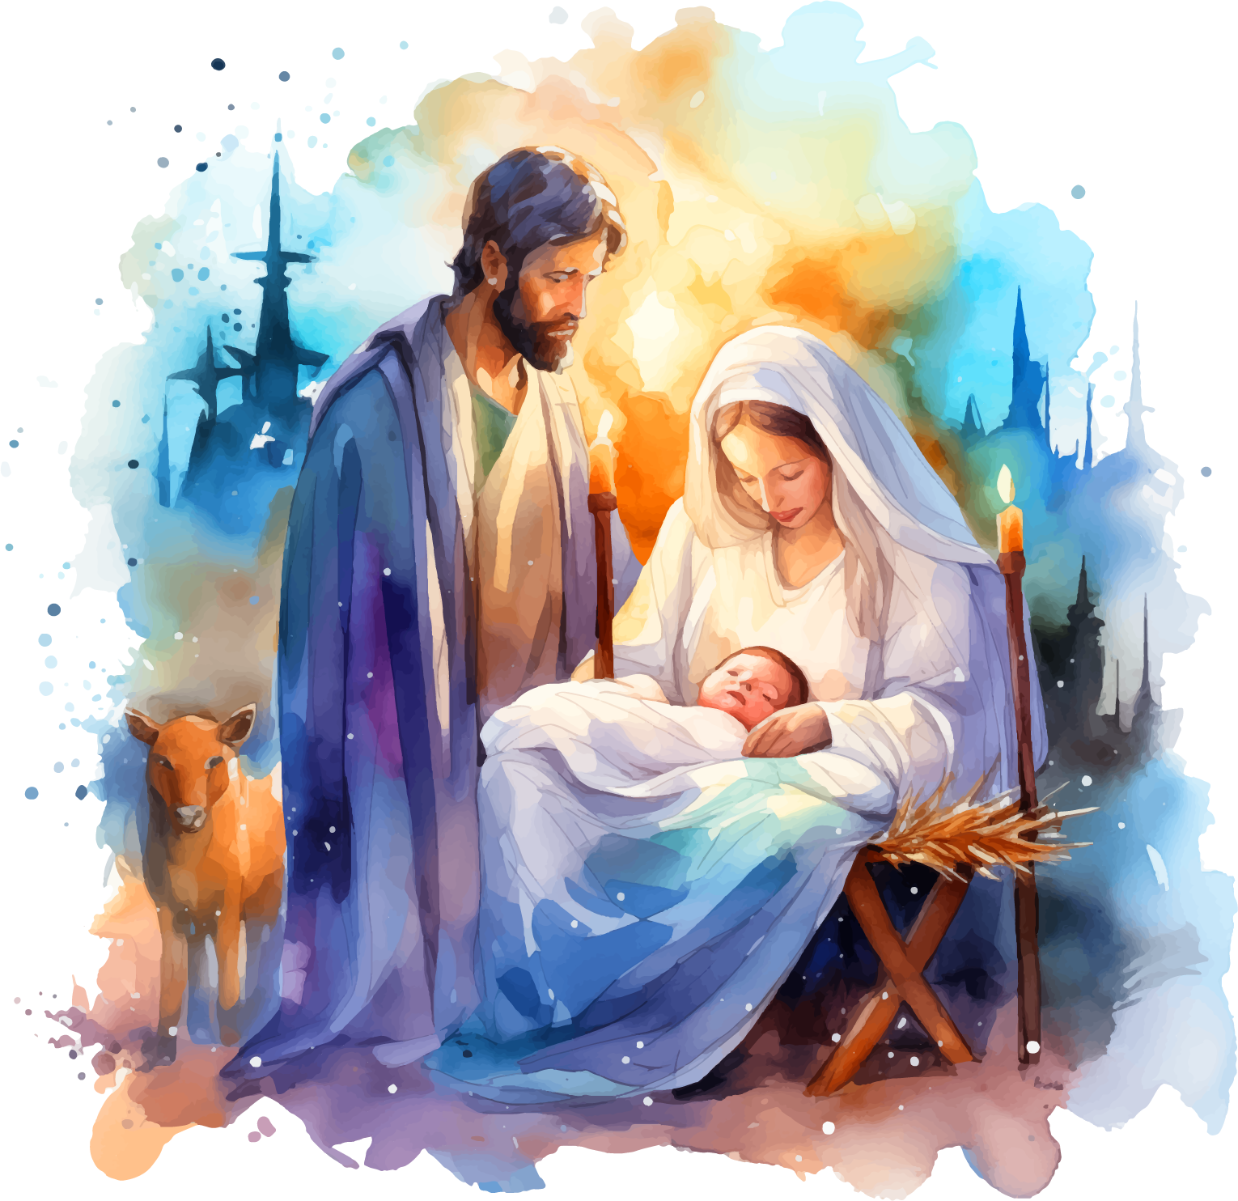
Imagine cómo sería nuestro mundo si Jesús no hubiera nacido.
¿No nos asusta
pensar así?
Notes:
Imagine cómo sería nuestro mundo si Jesús no hubiera nacido. ¿No nos asusta pensar así? Jesús nació para ser la bendición del Dios trino para la humanidad caída, según la promesa divina hecha a Abraham (Gén. 12:3). Jesús nació para salvar a los pobres y rechazados de la sociedad, para ser un ejemplo del cuidado hacia los desprovistos de recursos, para dar perdón del pecado y, lo más importante, una vida nueva de oportunidades con Dios.

Slide 25
Después que
él nació,
el mundo ya no fue el mismo.
Notes:
Después que él nació, el mundo nunca más fue el mismo. Eso gracias a su poderoso amor que trae compasión y misericordia. Sus discípulos están esparcidos por todo el mundo y continúan bendiciendo a los que más necesitan. Desde los tiempos más antiguos de la iglesia cristiana hasta hoy, los cristianos han demostrado compasión y misericordia por las personas. Eso es fruto de la obra de Cristo en la vida del que cree. Es la acción del Espíritu que derrama el amor divino en el corazón de aquel que está unido a Jesús (Rom. 5:5). Es el poder transformador de Cristo.

Slide 26
¿Desea ser un seguidor de
JESÚS
¿Desea aceptar al
JESÚS
que vino al mundo para transformar la vida de las personas
Notes:
¿Usted desea ser un seguidor de Jesús? ¿Desea aceptar al Jesús que vino al mundo para transformar la vida de las personas? Él quiere transformar su vida. Él quiere perdonar sus pecados y darle un nuevo comienzo. Si ese es su deseo póngase en pie, porque quiero orar por su decisión.

